Slide 1


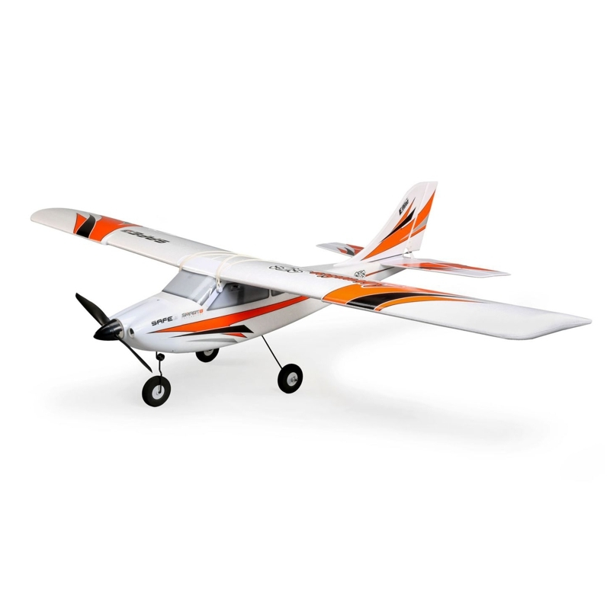
Projet AeroFly
Étudiant 1 : Alexis BLANCHOUIN
Étudiant 2 : Charmelo PAPPATIE
Étudiant 3 : Yuna VION
2026

Slide 2
Sommaire
Présentation du partenaire
Architecture du système
Réalisation personnelle
Gestion du projet
Conclusion
Démonstration

Slide 3
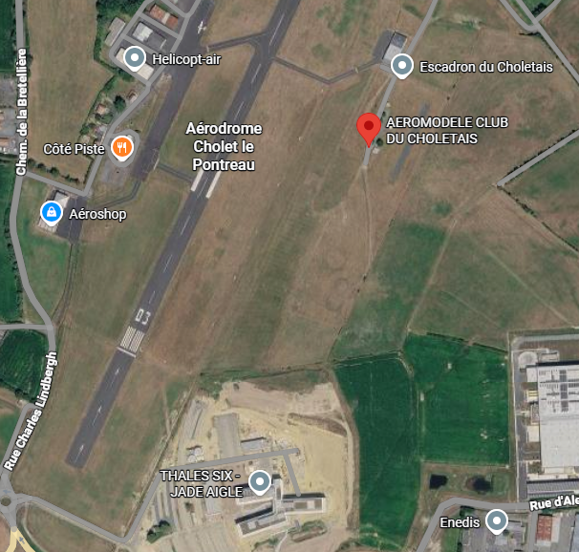
Présentation de l’association
Aéromodèle Club du Choletais (ACDC)
Fondé en 1968

Slide 4
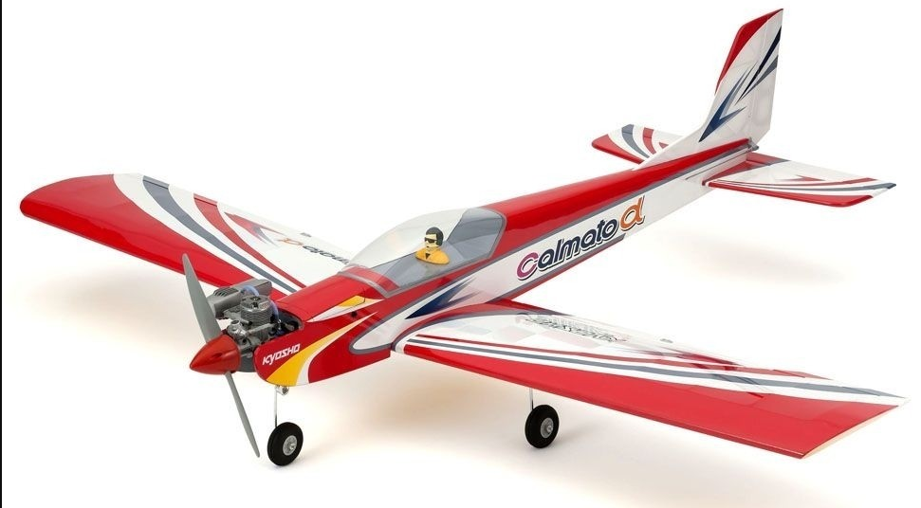
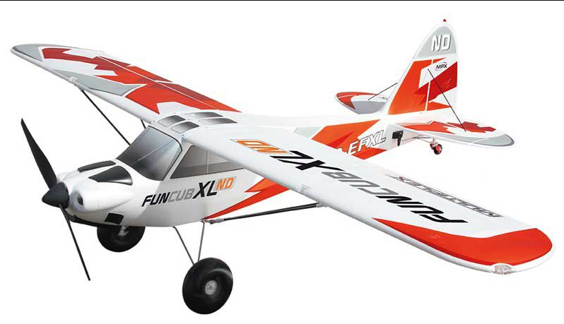
Catégories d’Aéronefs
Thermique (Calmato Alpha 40)
Électrique(1-02052 Multiplex FunCub XL ND)

Slide 5
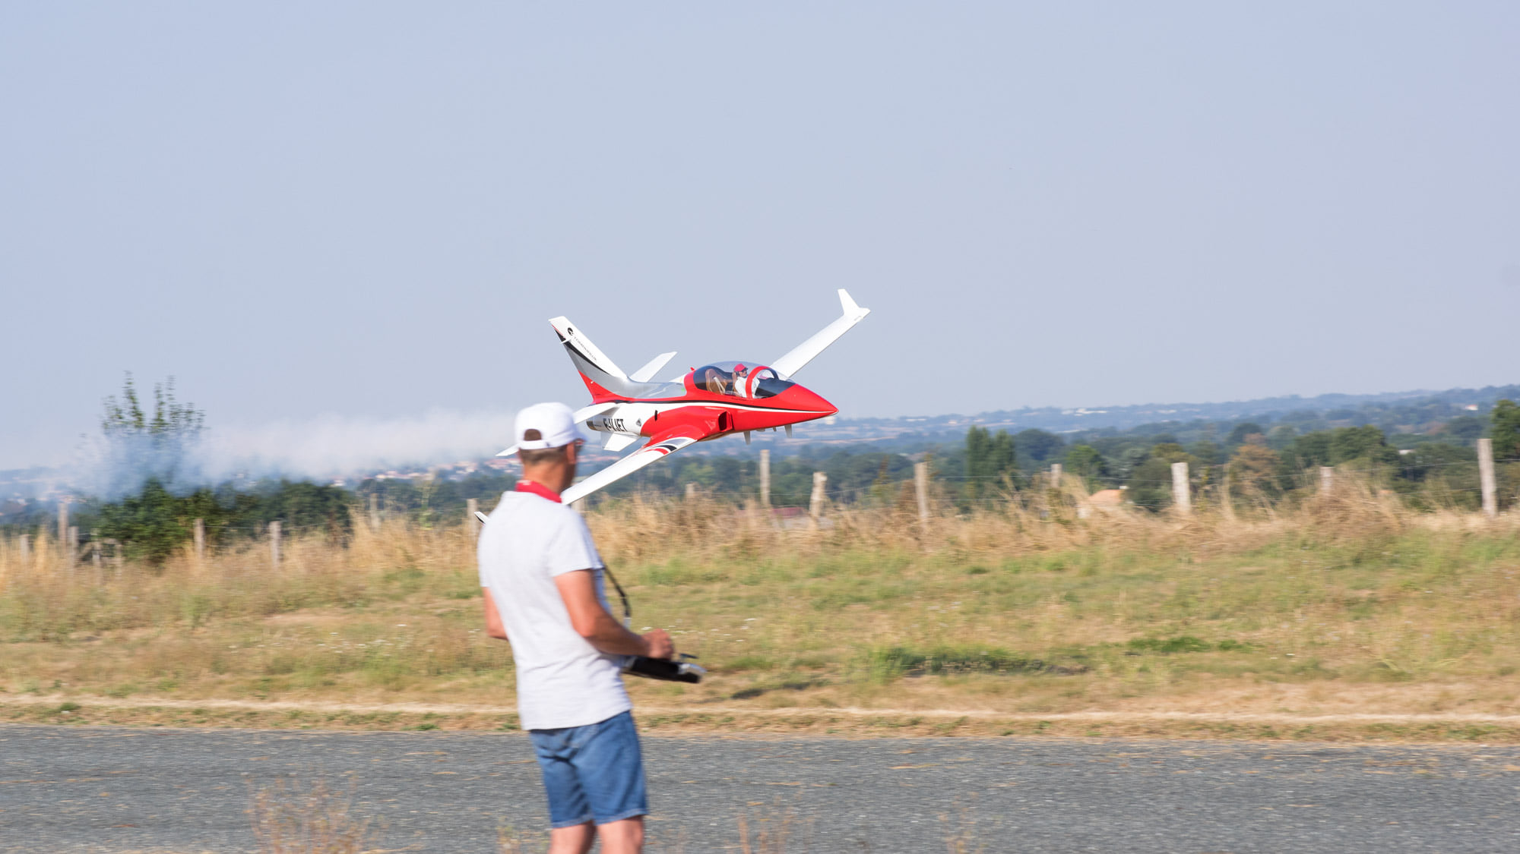
Existant

Slide 6
Besoin du partenaire
Objectif : Moderniser la pratique de l’aéromodélisme
Pilotage assisté
Télémétrie en temps réel
Planification des vols
Suivi des modèles en vol
Protocole ouvert
Offrir au membres un outil performant pour contrôler, programmer et analyser leurs vols en toute sécurité.

Slide 7
Découpage en 2 projets
AéroFly – Pilotage & Télémétrie
Exécution des vols
Transmission des données en temps réel
Suivi des paramètres de vol (position, vitesse, altitude...)
AéroTrack
Création de missions (waypoints)
Automatisation de tâches (photos aériennes)
Visualisation et suivi en temps réel

Slide 8
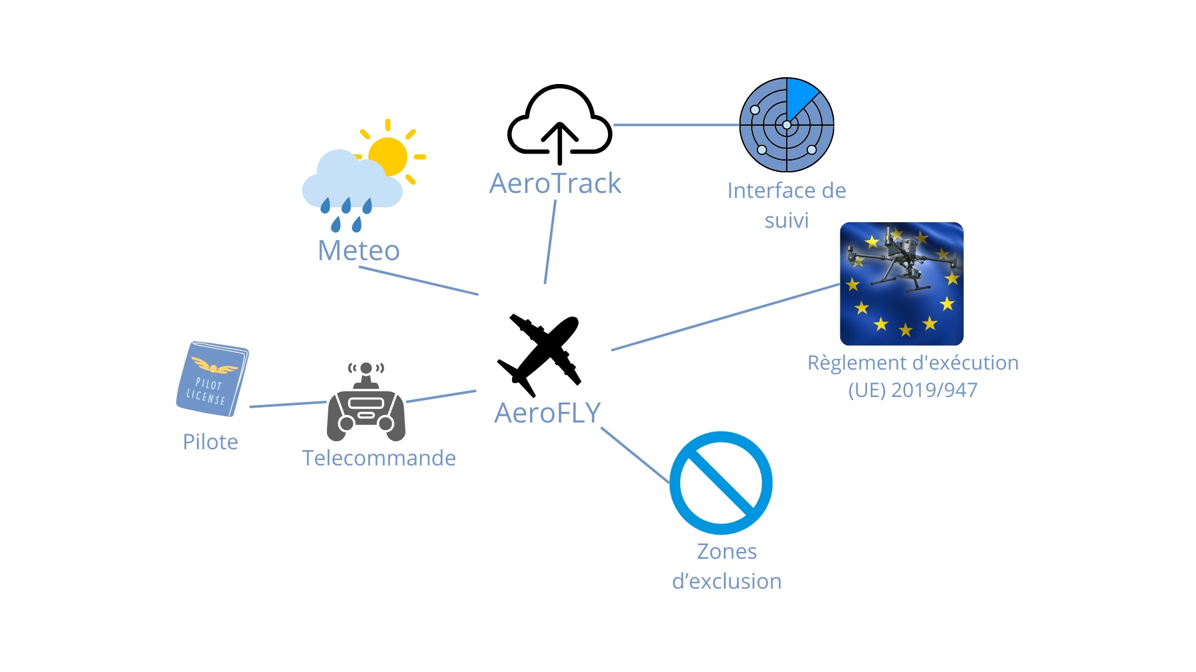
Contexte du système

Slide 9
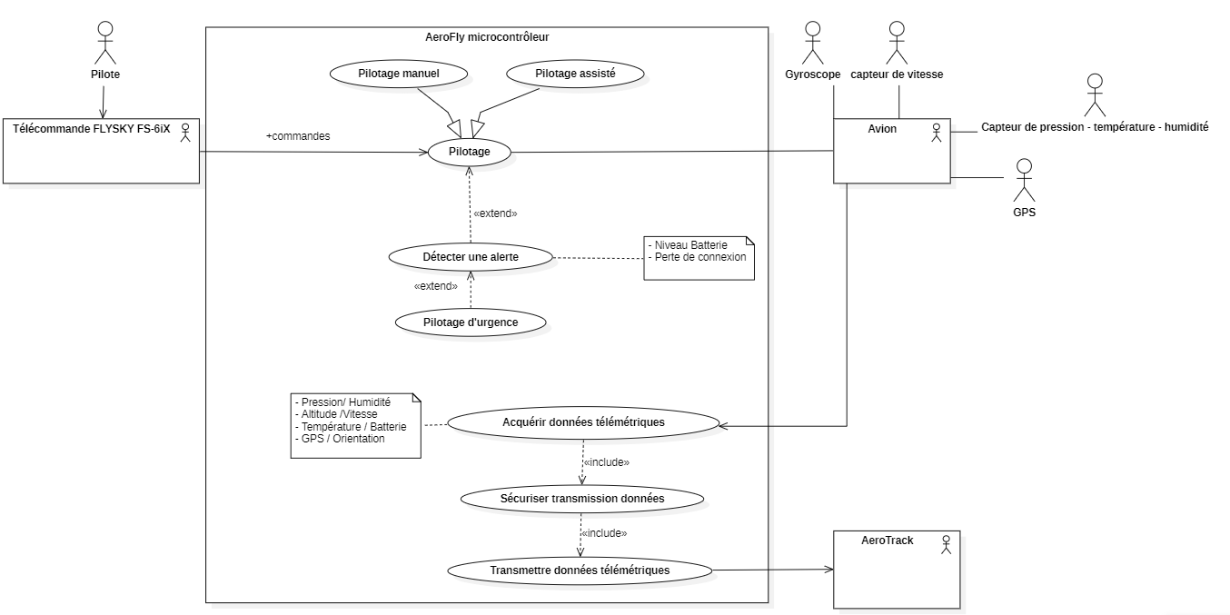
Solution du projet

Slide 10
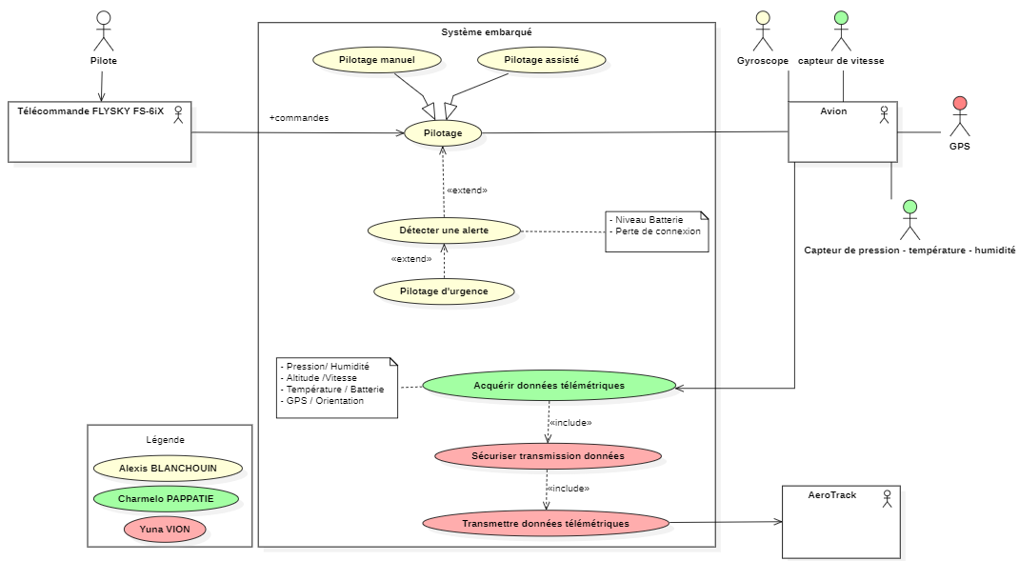
Répartition des tâches

Slide 11
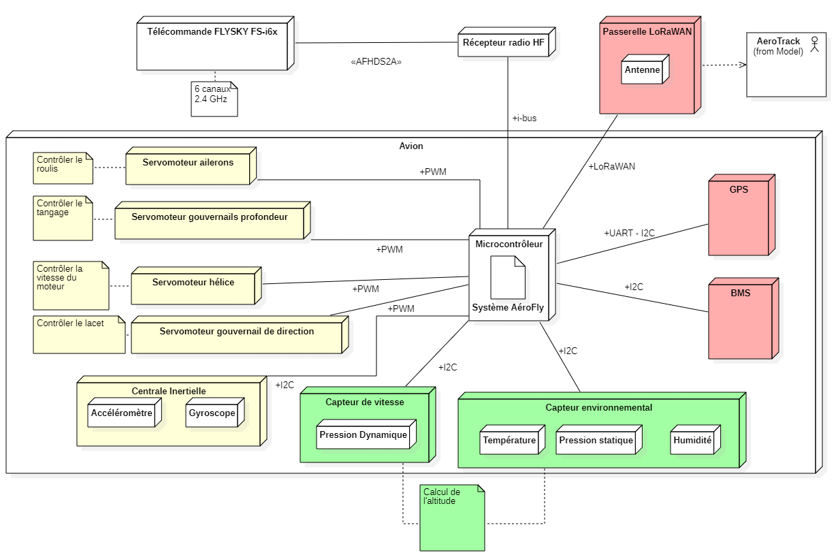
Infrastructure du système

Slide 12
Réalisation personnelle

Slide 13
Sommaire
Fonctionnalités à réaliser
Contraintes
Contrôle manuel
Contrôle assisté
Avancement du projet

Slide 14
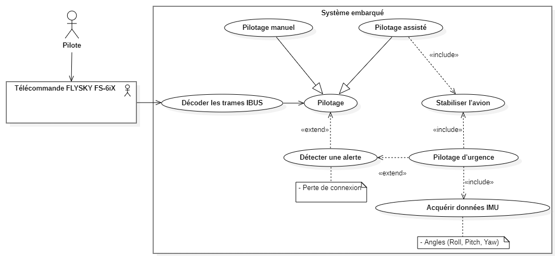
Fonctionnalités à réaliser

Slide 15
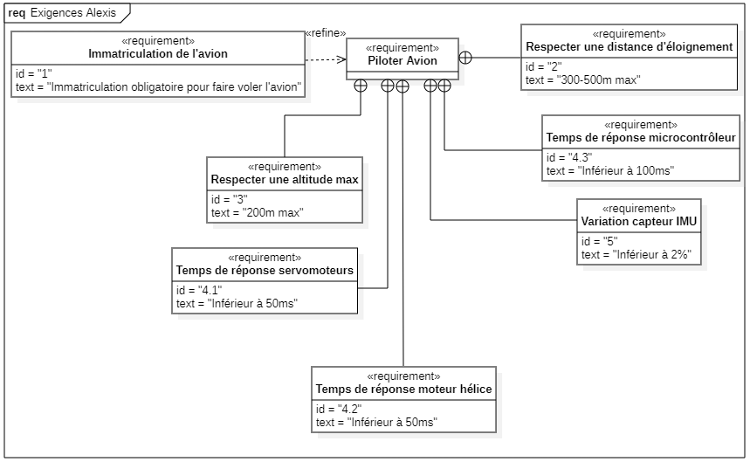
Contraintes à respecter

Slide 16
Diagramme d’activité du système

Slide 17
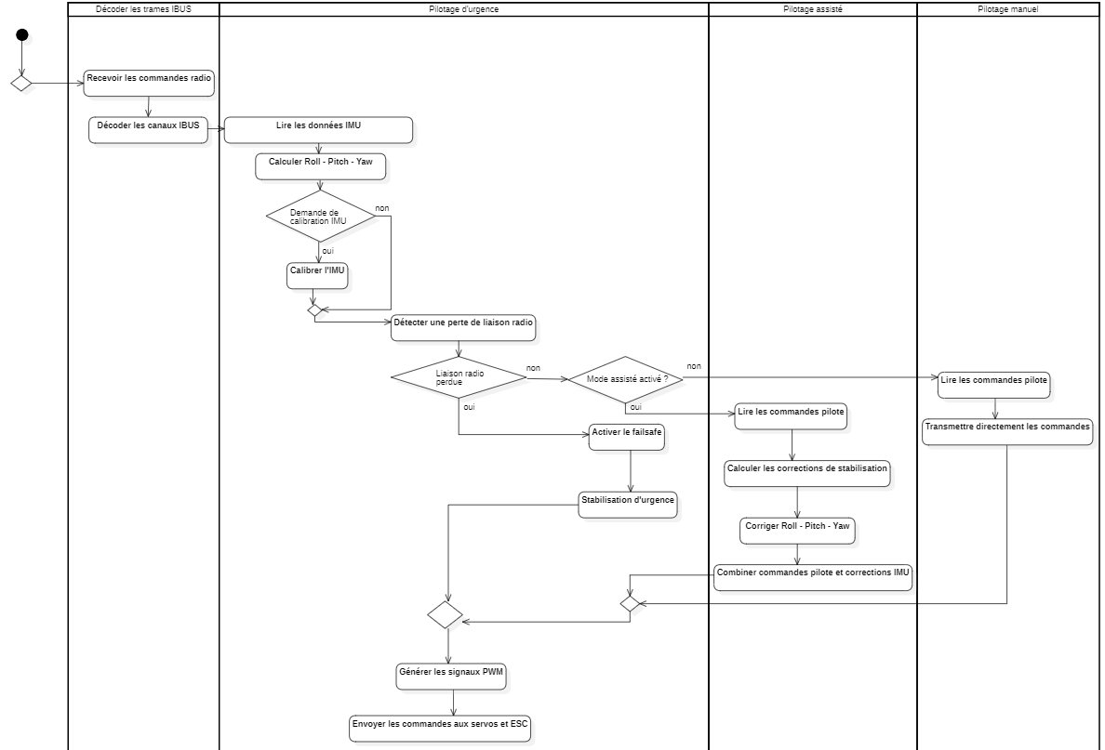

Slide 18
Cas d’utilisation : Contrôle manuel

Slide 19
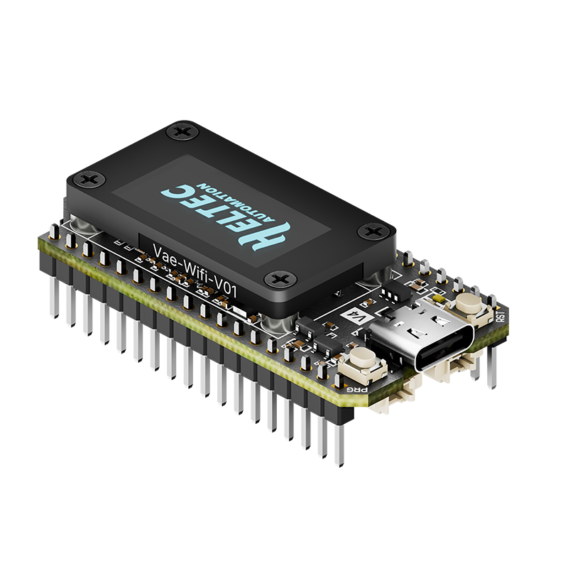
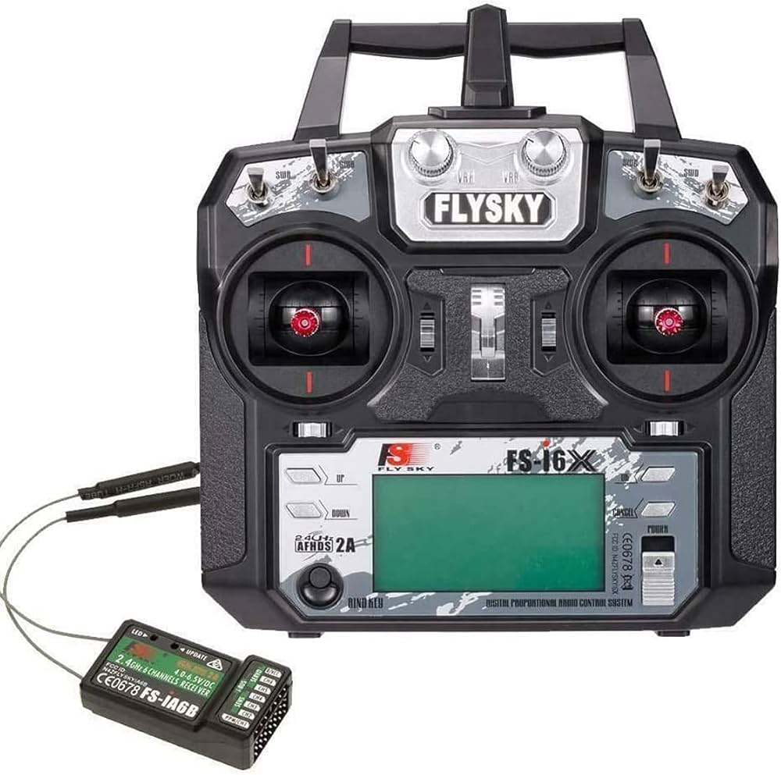
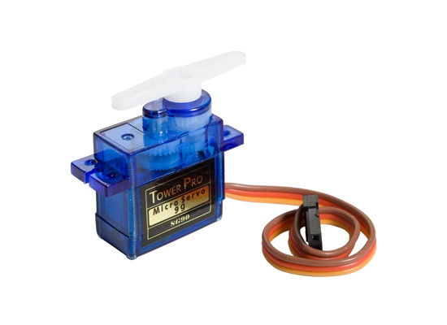


Logiciel / Matériel

Slide 20
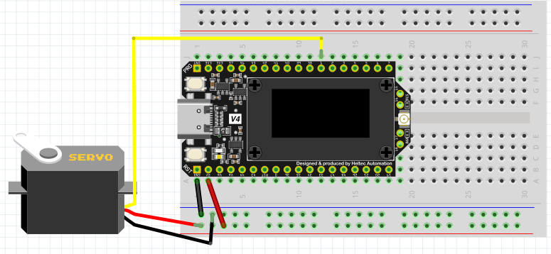
Câblage servomoteur

Slide 21
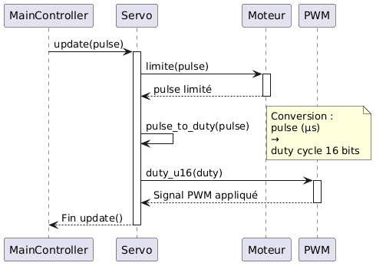
Diagramme de séquence : Contrôle manuel

Slide 22
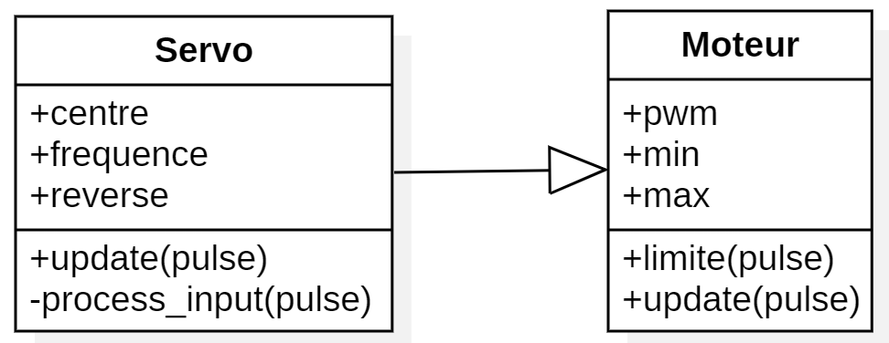
Classe Servo

Slide 23
Cas d’utilisation : Contrôle assisté

Slide 24
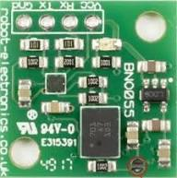
Logiciel / Matériel

Slide 25
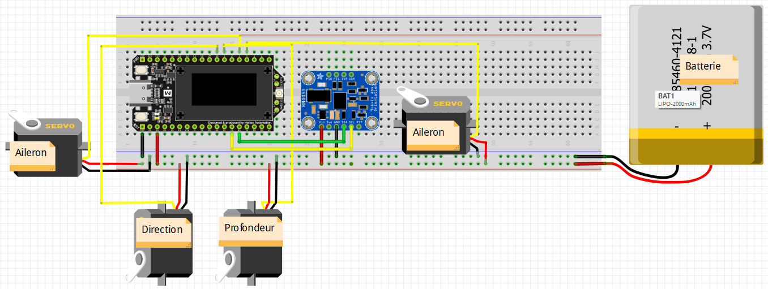
Câblage BNO055 + Servomoteurs

Slide 26
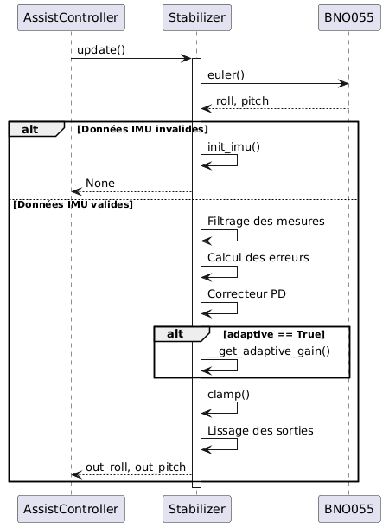
Diagramme de séquence : Contrôle assisté

Slide 27
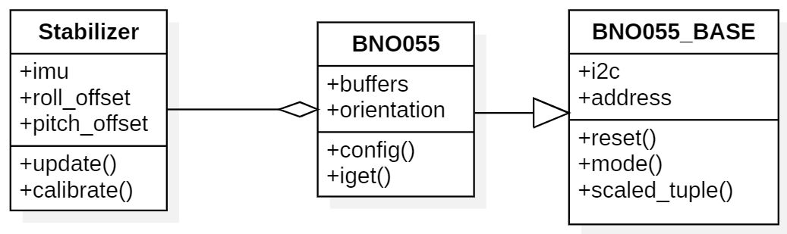
Classe Stabilizer

Slide 28
Du code à l’interface

Slide 29
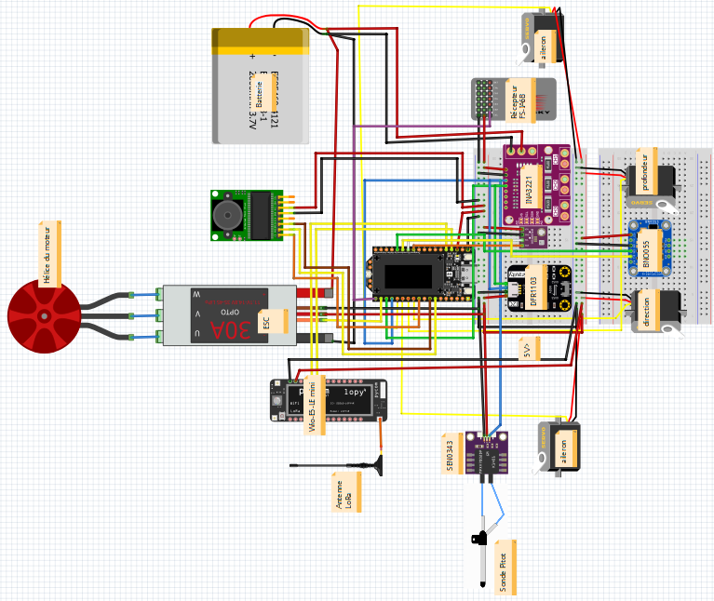
Maquette finale

Slide 30
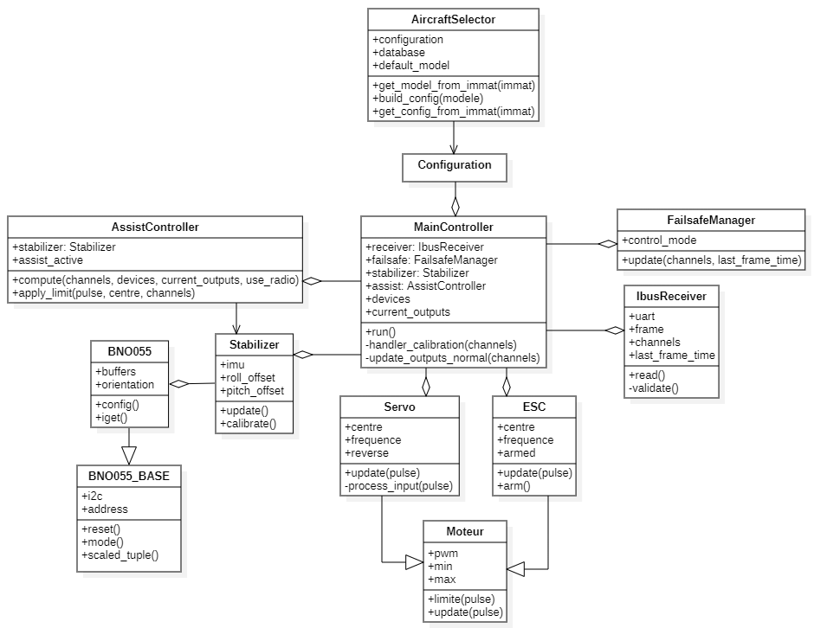
Système de vol complet

Slide 31
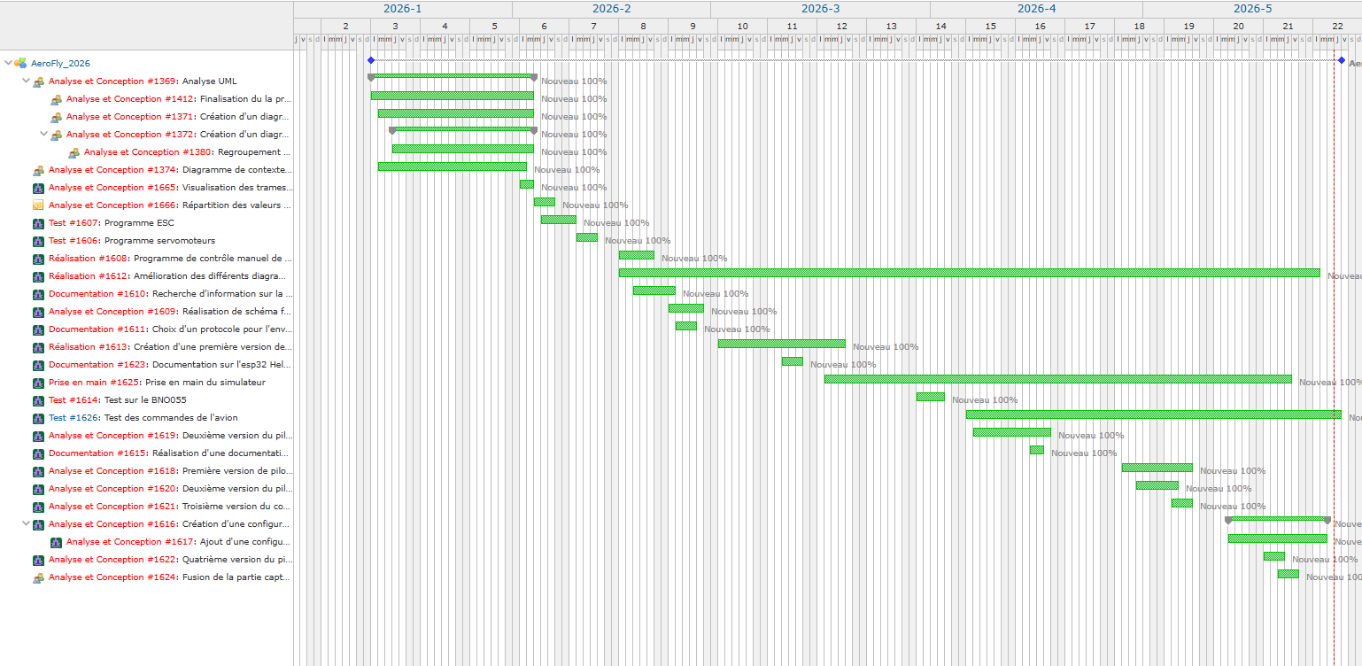
Diagramme de Gantt

Slide 32
Conclusion
Objectif : Pilotage radio + assistance de vol + mesure d’orientation
Réalisé : Communication radio, contrôle des gouvernes, calibration, IMU
Ajouts : Assistance PID, limitation de vitesse angulaire
À améliorer : Altitude, interface utilisateur, temps réel
Compétences : Architecture logicielle, gestion de projet, travail d’équipe.

Slide 33
Démonstration
Contrôler en mode manuel de l’avion au sol
Contrôler en mode assisté
  Analyse de la limitation du débattement des commandes
  Présentation du système de stabilisation
Démonstration du fonctionnement du failsafe

